Slide 1
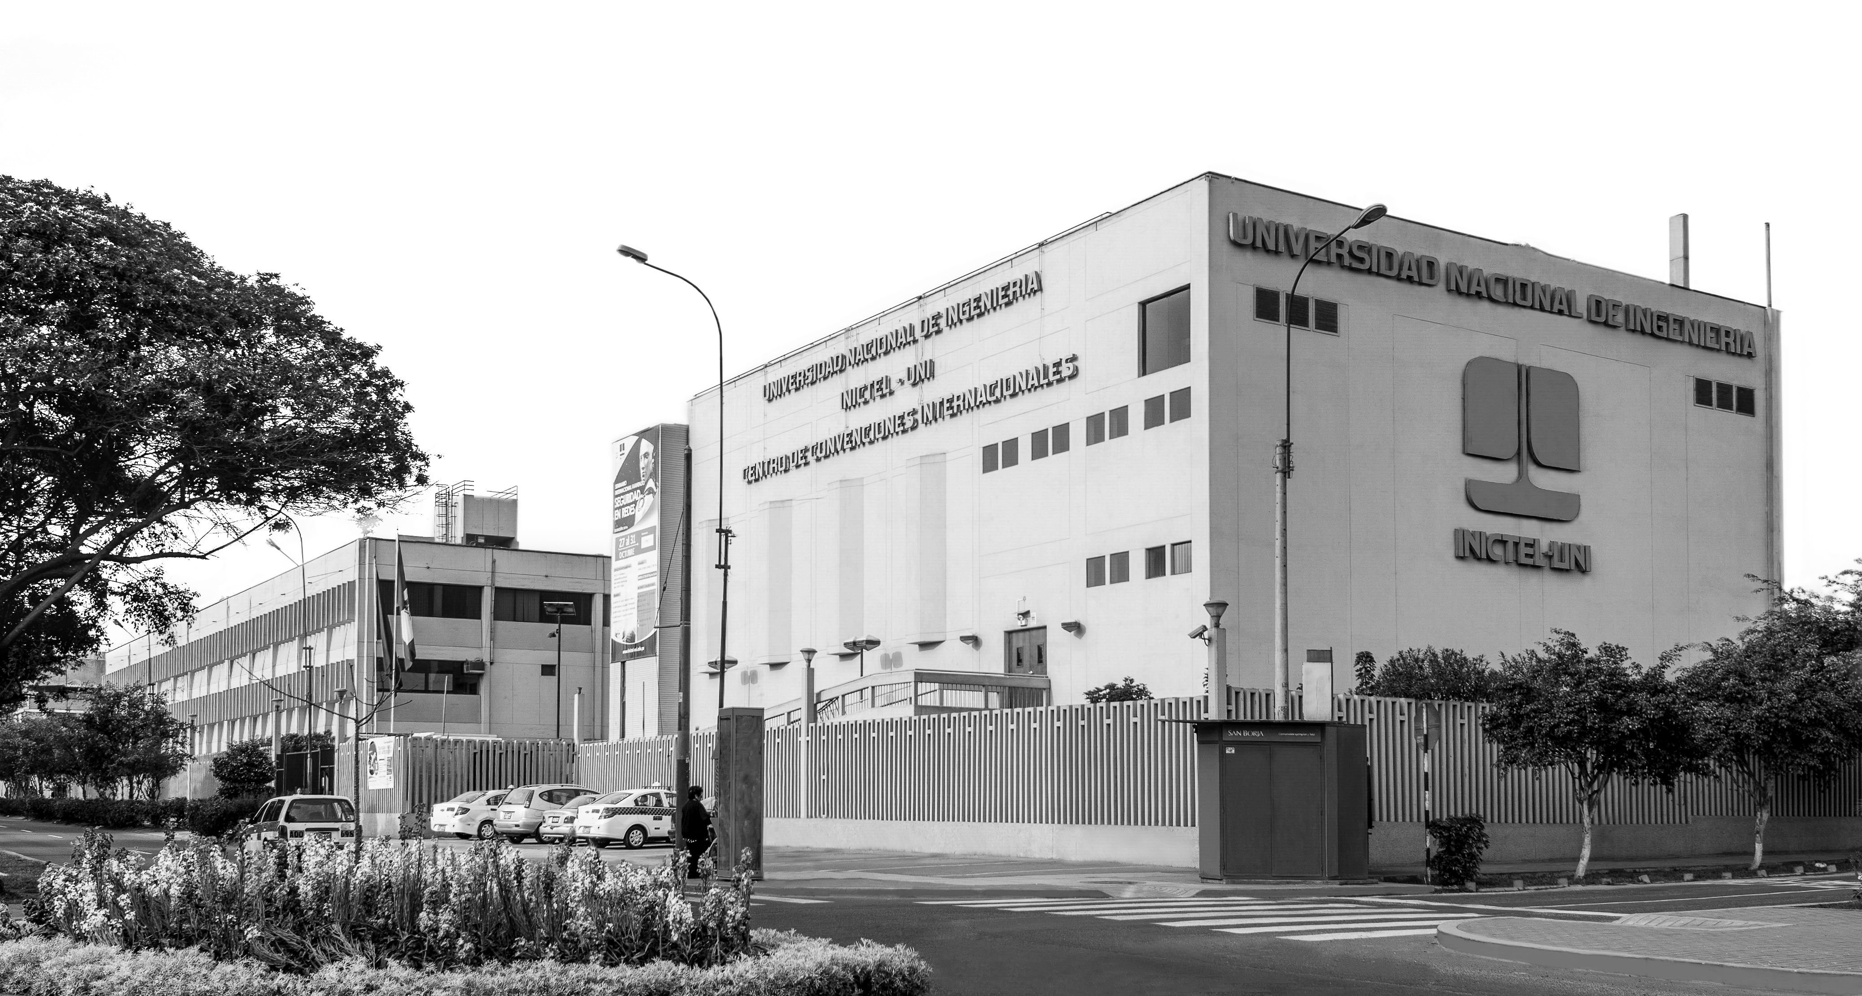

www.inictel-uni.edu.pe

Slide 2

www.inictel-uni.edu.pe
Procesamiento de Texto y Lenguaje Natural – Clase 9
Ing. Daniel Arteaga
Investigador en la Dirección de Investigación y Desarrollo Tecnológico (DIDT)

Slide 3
CONTENIDO
Redes Neuronales y sus aplicaciones en NLP
6.1. Introducción a Redes Neuronales en NLP
6.2. Unidades Neuronales
6.3. Red Neuronal Feedforward
6.4. Entrenamiento de una red neuronal
6.5 Neural Language Models
www.inictel-uni.edu.pe

Slide 4
CONTENIDO
Redes Neuronales Recurrentes
7.1. Introducción a Redes Neuronales Recurrentes (RNN)
7.2. Simple RNN
7.3. Arquitecturas de RNNs
7.4. Otros tipos de RNNs: GRUs y LSTMs
www.inictel-uni.edu.pe

Slide 5
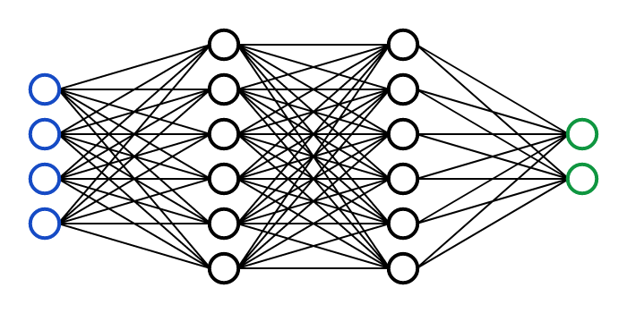
www.inictel-uni.edu.pe

Slide 6
6.1. Introducción a Redes Neuronales en NLP
La redes neuronales son herramientas fundamentales en NLP y además muy antiguas.
Las primeras redes neuronales usadas en NLP fueron del tipo feedforward ya que los cálculos se realizan desde la capa de entrada hasta la capa de las salida y una de sus aplicaciones en NLP es en la tarea de clasificación.
La matemática atrás de las redes neuronales es muy similar a la del clasificador de regresión logística; sin embargo, existen algunas diferencias cómo:
Una red neuronal simple (con una sola capa oculta) puede ser capaz de aprender a mapear cualquier función, por lo que es más potente que una regresión logística
Mientras que para el clasificador de regresión logística era necesario desarrollar o seleccionar adecuadamente las características de los textos de entrada, para las redes neuronales es más común ingresar directamente el texto y permitir a la red que aprenda la representación del mismo (cómo en el caso de los vectores densos de word2vec).
www.inictel-uni.edu.pe

Slide 7
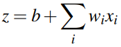
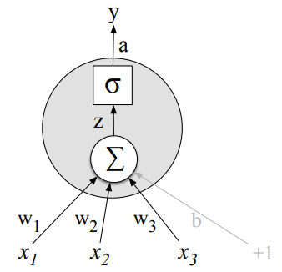
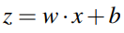
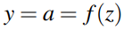
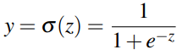
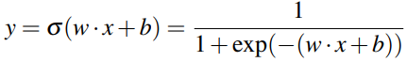
6.2. Unidades Neuronales
Una unidad neuronal es la mínima unidad dentro de una red neuronal que recibe un conjunto de valores reales como entrada, realiza un cálculo en base a ellos y produce una respuesta.
www.inictel-uni.edu.pe

Slide 8
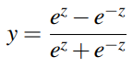
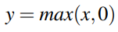
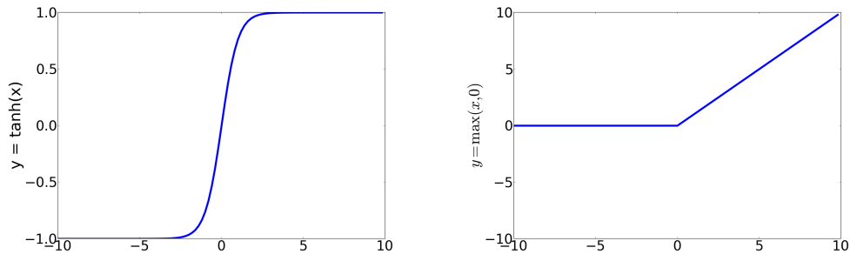
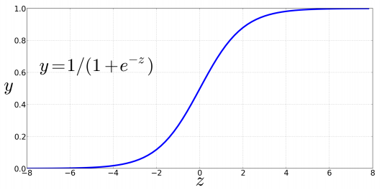
6.2. Unidades Neuronales
www.inictel-uni.edu.pe

Slide 9
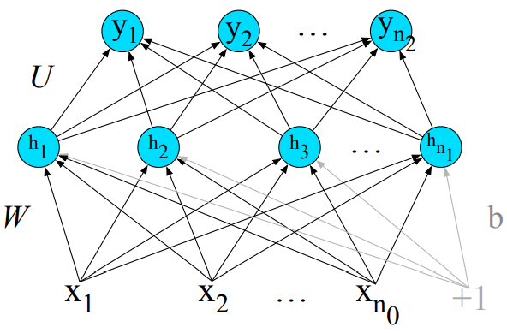
6.3. Red Neuronal Feedforward
Una red neuronal feedforward es una red de múltiples capas (multilayer) en las cuales las unidades neuronales están conectadas sin ninguna retroalimentación.
Históricamente, algunas veces las redes neuronales feedforward han sido denominadas multi-layer perceptrons o MLPs aunque ahora sería un error debido a que un perceptron es netamente lineal.
www.inictel-uni.edu.pe

Slide 10
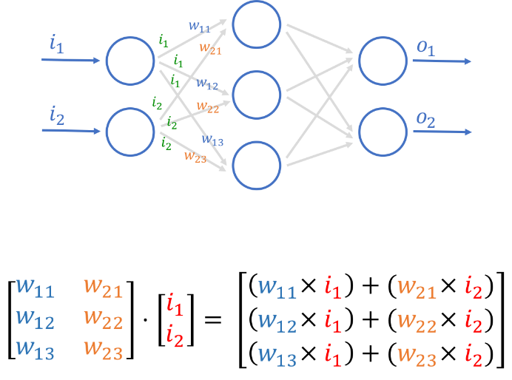
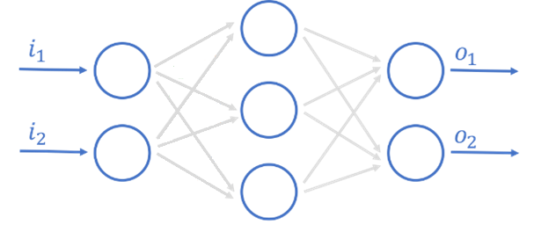
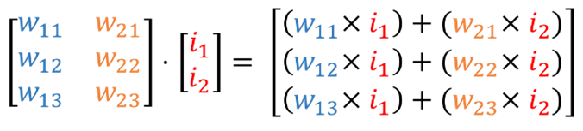
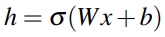
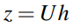
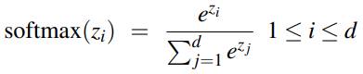
6.3. Red Neuronal Feedforward
www.inictel-uni.edu.pe

Slide 11
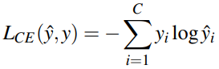
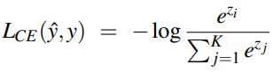
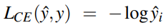
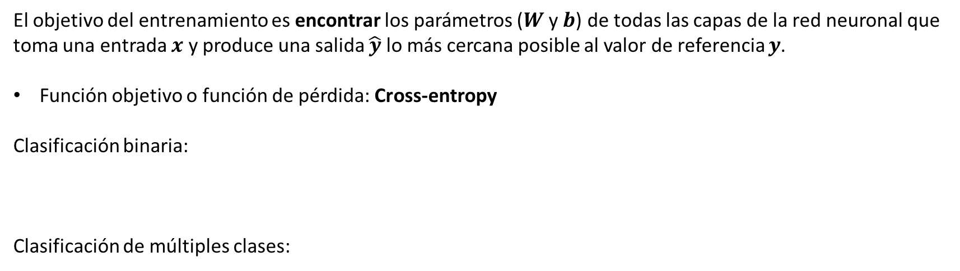
6.3. Entrenamiento de una red neuronal
El objetivo del entrenamiento es encontrar los parámetros ($W$ y $b$) de todas las capas de la red neuronal que toma una entrada $x$ y produce una salida $\hat{y}$ lo más cercana posible al valor de referencia $y$.
Función objetivo o función de pérdida: Cross-entropy
Clasificación binaria:
Clasificación de múltiples clases:
www.inictel-uni.edu.pe

Slide 12
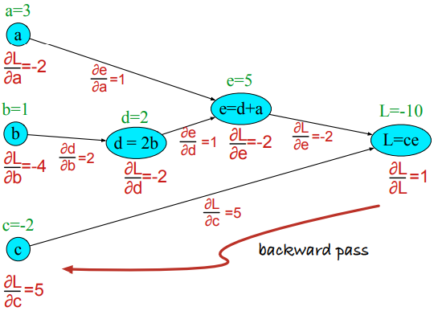
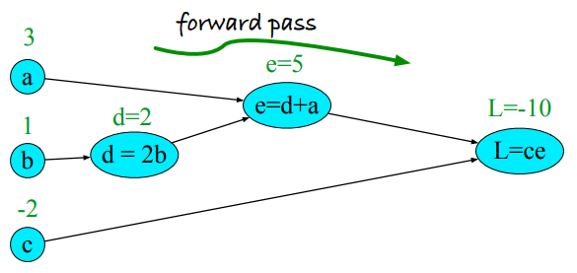
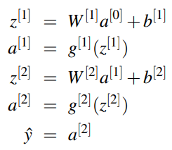
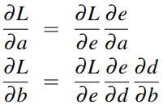
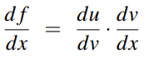
6.3. Entrenamiento de una red neuronal
Algoritmo de optimización: Gradient Descent
Backpropagation
www.inictel-uni.edu.pe

Slide 13
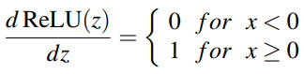
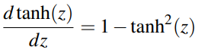
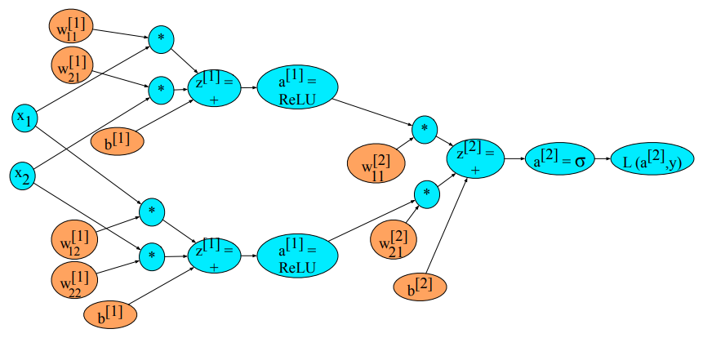
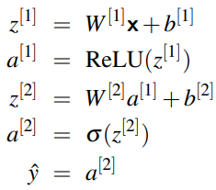
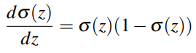
6.3. Entrenamiento de una red neuronal
www.inictel-uni.edu.pe

Slide 14
6.5. Neural Language Models
Los Neural Language Models o NLMs, como su nombre lo indica, son LM basados en redes neuronales. El desarrollo científico y tecnológico en las últimas décadas ha permitido que se pueda emplear las redes neuronales en la tarea de Language Modelling.
Los NLMs han mostrado superar muchas de las limitaciones de los enfoques clásicos basados en N-grams:
Pueden “generalizar” en situaciones con palabras similares o que tienen una relación semántica
Pueden procesar secuencias más largas
No es necesario emplear smoothing
Para un conjunto de entrenamiento o corpus de entrenamiento, se obtiene una exactitud en la predicción mucho mayor
Permite ser la base para otras aplicaciones de NLP cómo traducción automática, diálogo y generación de textos.
Por otro lado, estas ventajas tienen un costo importante a considerar:
El tiempo de entrenamiento de estos modelos es mucho mayor al de los enfoques clásicos
www.inictel-uni.edu.pe

Slide 15
6.5. Neural Language Models
¿Cómo funcionan?
Para cada instante “t” tenemos:
Entradas: una representación de un grupo de palabras previas (orden “t-1, t-2, …”)
Salidas: una distribución de probabilidad sobre el conjunto de palabras para la palabra siguiente (orden “t”)
El objetivo de las redes neuronales es aproximar la probabilidad de una palabra dado un conjunto de palabras previas.
$$P\left(w | h\right)=P(w_{n}|w_{1}^{n−1})≈P(w_{n}|w_{n−N+1}^{n−1})$$
El ejemplo más sencillo de un NLM es uno basado en una red neuronal simple feedforward, que fue presentada por primera vez por Bengio et al (2003) en “A Neural Probabilistic Language Model”.
www.inictel-uni.edu.pe

Slide 16
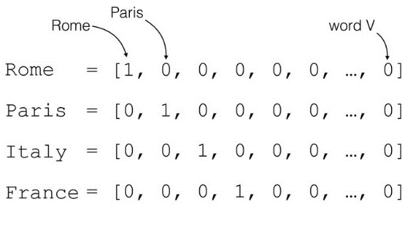
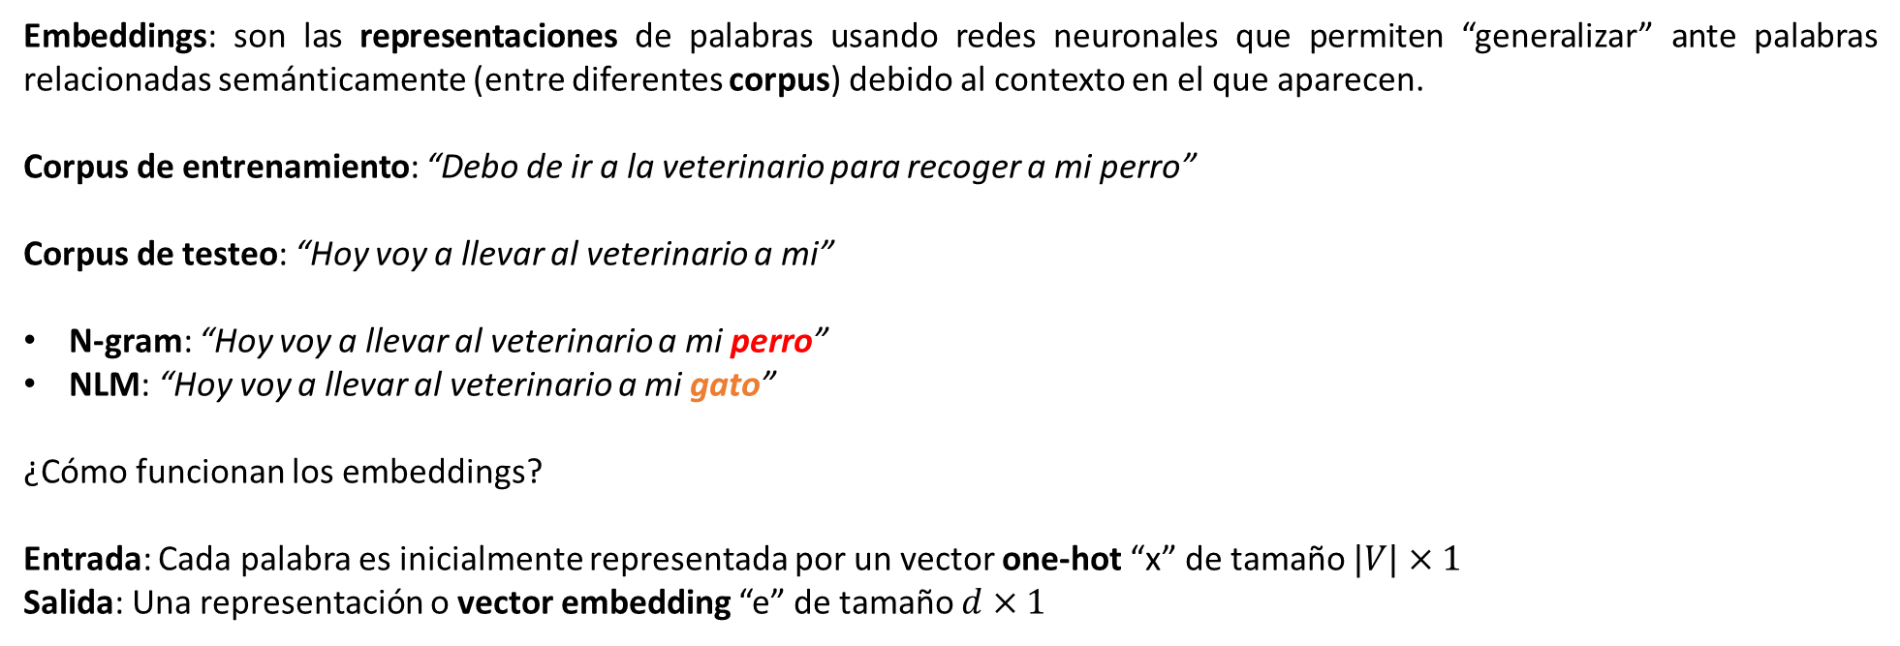
6.5. Neural Language Models
Embeddings: son las representaciones de palabras usando redes neuronales que permiten “generalizar” ante palabras relacionadas semánticamente (entre diferentes corpus) debido al contexto en el que aparecen.
Corpus de entrenamiento: “Debo de ir a la veterinario para recoger a mi perro”
Corpus de testeo: “Hoy voy a llevar al veterinario a mi”
N-gram: “Hoy voy a llevar al veterinario a mi perro”
NLM: “Hoy voy a llevar al veterinario a mi gato”
¿Cómo funcionan los embeddings?
Entrada: Cada palabra es inicialmente representada por un vector one-hot “x” de tamaño $|V|×1$
Salida: Una representación o vector embedding “e” de tamaño $d×1$
$$e=Ex, E:embedding matrix (d×\left|V\right|)$$
www.inictel-uni.edu.pe

Slide 17


Word Embeddings
¿Qué son los “embeddings” y cómo se obtienen?
¿Cuál es el significado de la palabra tesgüino?
Algunas oraciones con esta palabra son:
Una botella de tesgüino está sobre la mesa.
A todos les gusta el tesgüino.
El tesgüino te puede emborrachar.
Hemos preparado tesgüino a partir de maíz.
¿Puede entender el significado de tesgüino?
www.inictel-uni.edu.pe

Slide 18

Word Embeddings
¿Qué son los “embeddings” y cómo se obtienen?
¿Cuál es el significado de la palabra tesgüino?
¡Podemos entender el significado con el contexto!
Algunas oraciones con esta palabra son:
Una botella de tesgüino está sobre la mesa.
A todos les gusta el tesgüino.
El tesgüino te puede emborrachar.
Hemos preparado tesgüino a partir de maíz.
Tesgüino es un tipo de bebida alcohólica hecha a partir de maíz.
www.inictel-uni.edu.pe

Slide 19

Word Embeddings
¿Qué son los “embeddings” y cómo se obtienen?
¿Cómo ha sido posible entender el significado de una palabra a través del contexto?
¿Qué otras palabras pueden ser usadas en estos contextos?
I. Una botella de ______ está sobre la mesa.
II. A todos les gusta el ______.
III. El ______ te puede emborrachar.
IV. Hemos preparado ______ a partir de maíz.
 | I | II | III | IV
tesgüino | 1 | 1 | 1 | 1
bulla
aceite
tortillas
vino
 | I | II | III | IV
tesgüino
bulla
aceite
tortillas
vino
www.inictel-uni.edu.pe

Slide 20
Word Embeddings
¿Qué son los “embeddings” y cómo se obtienen?
¿Cómo ha sido posible entender el significado de una palabra a través del contexto?
¿Qué otras palabras pueden ser usadas en estos contextos?
I. Una botella de ______ está sobre la mesa.
II. A todos les gusta el ______.
III. El ______ te puede emborrachar.
IV. Hemos preparado ______ a partir de maíz.
 | I | II | III | IV
tesgüino | 1 | 1 | 1 | 1
bulla | 0 | 0 | 0 | 0
aceite | 1 | 0 | 0 | 1
tortillas | 0 | 1 | 0 | 1
vino | 1 | 1 | 1 | 0
www.inictel-uni.edu.pe

Slide 21
Word Embeddings
¿Qué son los “embeddings” y cómo se obtienen?
¿Cómo ha sido posible entender el significado de una palabra a través del contexto?
¿Vectores similares representan significados similares?
¿Qué otras palabras pueden ser usadas en estos contextos?
I. Una botella de ______ está sobre la mesa.
II. A todos les gusta el ______.
III. El ______ te puede emborrachar.
IV. Hemos preparado ______ a partir de maíz.
 | I | II | III | IV
tesgüino | 1 | 1 | 1 | 1
bulla | 0 | 0 | 0 | 0
aceite | 1 | 0 | 0 | 1
tortillas | 0 | 1 | 0 | 1
vino | 1 | 1 | 1 | 0
www.inictel-uni.edu.pe

Slide 22

Word Embeddings
¿Qué son los “embeddings” y cómo se obtienen?
¿Cómo ha sido posible entender el significado de una palabra a través del contexto?
¿Vectores similares representan significados similares?
¿Qué otras palabras pueden ser usadas en estos contextos?
I. Una botella de ______ está sobre la mesa.
II. A todos les gusta el ______.
III. El ______ te puede emborrachar.
IV. Hemos preparado ______ a partir de maíz.
Hipótesis distribucional
www.inictel-uni.edu.pe

Slide 23
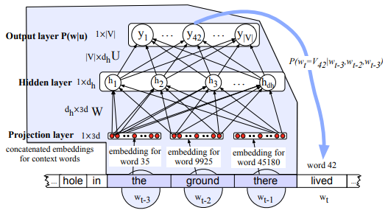
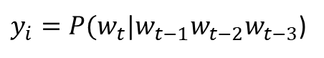
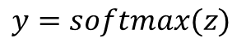
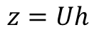
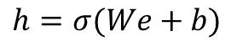
6.5. Neural Language Models
Para un 4-gram:
$$h=σ(We+b)$$
$$z=Uh$$
$$y=softmax(z)$$
$y_{i}=P(w_{t}|w_{t−1}w_{t−2}w_{t−3}$)
www.inictel-uni.edu.pe

Slide 24
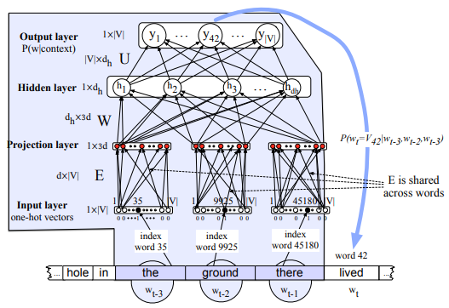
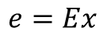
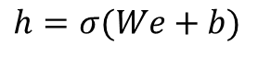
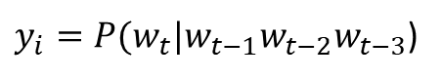
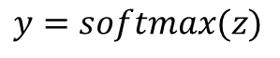
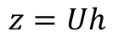
6.5. Neural Language Models
Para un 4-gram y considerando la capa de embeddings:
$$e=Ex$$
$$h=σ(We+b)$$
$$z=Uh$$
$$y=softmax(z)$$
$y_{i}=P(w_{t}|w_{t−1}w_{t−2}w_{t−3}$)
www.inictel-uni.edu.pe

Slide 25
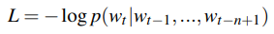
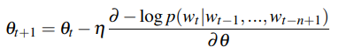
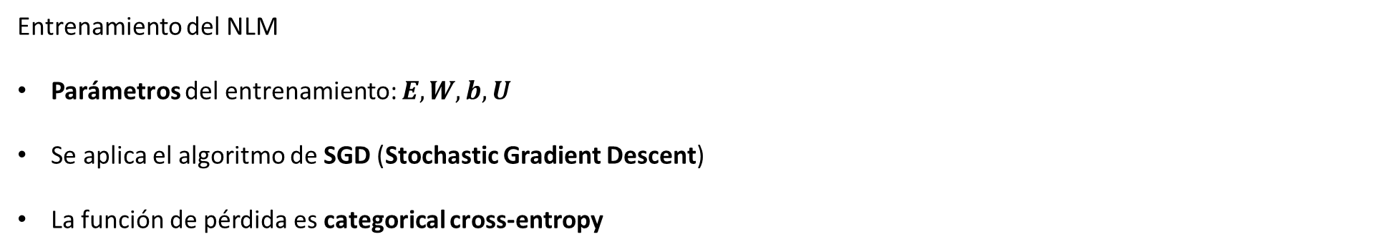
6.5. Neural Language Models
Entrenamiento del NLM
Parámetros del entrenamiento: $E,W,b,U$
Se aplica el algoritmo de SGD (Stochastic Gradient Descent)
La función de pérdida es categorical cross-entropy
www.inictel-uni.edu.pe

Slide 26
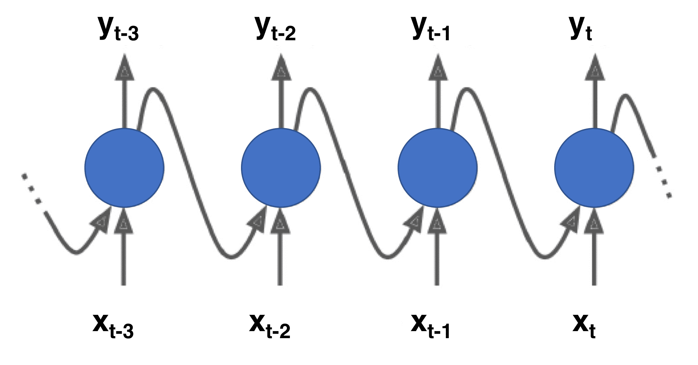
www.inictel-uni.edu.pe

Slide 27





7.1. Introducción a Redes Neuronales Recurrentes (RNN)
Existen muchos problemas de aprendizaje supervisado con datos secuenciales:
Speech Recognition
Sentiment Analysis
Análisis de secuencias biológicas
Machine Translation
Procesamiento de video: reconocimiento de actividades
www.inictel-uni.edu.pe

Slide 28

7.1. Introducción a Redes Neuronales Recurrentes (RNN)
¿Por qué no usar una red neuronal feedforward?
El número de entradas y de salidas puede variar en cada ejemplo del corpus
Padding
La red no comparte la información aprendida a lo largo de las diferentes posiciones del texto
www.inictel-uni.edu.pe

Slide 29




7.2. Simple RNN
www.inictel-uni.edu.pe

Slide 30


7.2. Simple RNN
www.inictel-uni.edu.pe

Slide 31

7.3. Arquitecturas de RNNs
www.inictel-uni.edu.pe

Slide 32

7.3. Arquitecturas de RNNs
www.inictel-uni.edu.pe

Slide 33





7.3. Arquitecturas de RNNs
www.inictel-uni.edu.pe

Slide 34

7.4. Otros tipos de RNNs: GRUs y LSTMs
GRUs
www.inictel-uni.edu.pe

Slide 35




7.4. Otros tipos de RNNs: GRUs y LSTMs
GRUs
www.inictel-uni.edu.pe

Slide 36

7.4. Otros tipos de RNNs: GRUs y LSTMs
LSTMs
www.inictel-uni.edu.pe

Slide 37




7.4. Otros tipos de RNNs: GRUs y LSTMs
LSTMs
www.inictel-uni.edu.pe

Slide 38

¡GRACIAS!
www.inictel-uni.edu.pe

